Slide 1
NỘI DUNG ĐỢT TẬP HUẤN
① Phần A. Văn bản chỉ đạo và kế hoạch
④ Phần D. Xây dựng đề minh họa thi tốt nghiệp THPT
② Phần B. Một số vấn đề về đánh giá năng lực
③ Phần C. Một số ví dụ minh họa

Slide 2
Phần A.
VĂN BẢN CHỈ ĐẠO VÀ KẾ HOẠCH

Slide 3
VĂN BẢN CHỈ ĐẠO
Thông tư 32 của Bộ GDĐT về Chương trình GDPT 2018 (Chương trình tổng thể và Chương trình các môn học/Hoạt động giáo dục).
Quyết định số 764/QĐ-BGDĐT ngày 08/3/2024 quy định về cấu trúc định dạng đề thi kỳ thi tốt nghiệp THPT từ năm 2025.
Kế hoạch số 336/KH-BGDĐT ngày 08/4/2024 của Bộ trưởng Bộ GDĐT về Tập huấn xây dựng ngân hàng câu hỏi thi, ra đề thi minh họa kỳ thi tốt nghiệp THPT từ năm 2025.
Kế hoạch số 816/ KH-SGDĐT ngày 24/5/2024 của Giám đốc Sở Giáo dục Đào tạo Lâm Đồng về Kế hoạch tổ chức tập huấn chuyên môn hè năm 2024 về nội dung xây dựng đề theo cấu trúc định dạng đề thi Kỳ thi tốt nghiệp THPT từ năm 2025.
Notes:
Bổ sung thông tư 32

Slide 4
KẾ HOẠCH
Nội dung cốt lõi | Thời gian thực hiện | Đối tượng
1. Chuẩn bị nội dung tập huấn | Tháng 7/2024 | Giáo viên cốt cán
2. Tập huấn GV bộ môn về công tác xây dựng câu hỏi thi | Tháng 8/2024 | Mỗi trường: 01 GV Công nghệ-CN
3. Mỗi Trường biên soạn và thử nghiệm 01 đề thi để có thể được lựa chọn đưa vào Thư viện câu hỏi thi của Sở GD. | Tháng 8,9 năm 2024 | Mỗi trường
Ghi chú: Xây dựng 01 đề thi minh họa kỳ thi TNTHPT cho năm 2025.

Slide 5
Phần B.
MỘT SỐ VẤN ĐỀ VỀ ĐÁNH GIÁ NĂNG LỰC

Slide 6
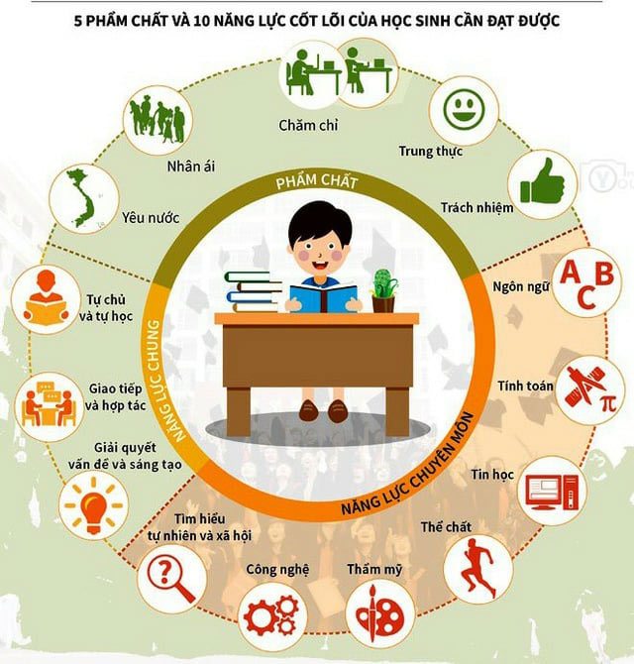
5 phẩm chất và 10 năng lực cần phát triển cho học sinh

Slide 7
LỰA CHỌN PC, NL ĐƯA VÀO BÀI THI TN THPT
Phẩm chất (5 PC: yêu nước, nhân ái, chăm chỉ, trung thực, trách nhiệm) không phù hợp với đánh giá bằng bài thi trên giấy Kỳ thi TN THPT;
Năng lực (10 NL): Khó đánh giá đầy đủ qua một số bài thi của mỗi HS;
Giai đoạn giáo dục bậc THPT phổ thông: Giai đoạn định hướng nghề nghiệp.
⇒Tập trung: Năng lực đặc thù của môn học (Năng lực công nghệ)

Slide 8
NĂNG LỰC VÀ ĐÁNH GIÁ NĂNG LỰC
Khái niệm Năng lực (CT GDPT 2018): Là thuộc tính cá nhân được hình thành, phát triển nhờ tố chất sẵn có và quá trình học tập, rèn luyện, cho phép con người huy động tổng hợp các kiến thức, kĩ năng và các thuộc tính cá nhân khác như hứng thú, niềm tin, ý chí,... thực hiện thành công một loại hoạt động nhất định, đạt kết quả mong muốn trong những điều kiện cụ thể.
Leen Pil (2011): Đánh giá năng lực được coi là bước phát triển cao hơn so với đánh giá kiến thức, kỹ năng; là đánh giá kiến thức, kĩ năng và thái độ trong những bối cảnh có ý nghĩa.

Slide 9
BỐI CẢNH CÓ Ý NGHĨA
Hoàn cảnh (ngữ liệu + yêu cầu/lệnh hỏi) có tác dụng/có giá trị nhất định đến đời sống/thực tiễn VÀ/HOẶC khoa học.
Hạn chế xây dựng câu hỏi dựa trên việc chấp nhận nhiều các giả sử, giả định, giả thiết.
Thúc đẩy xây dựng câu hỏi dựa trên ngữ liệu từ thực nghiệm, số liệu khoa học, thực tiễn.

Slide 10
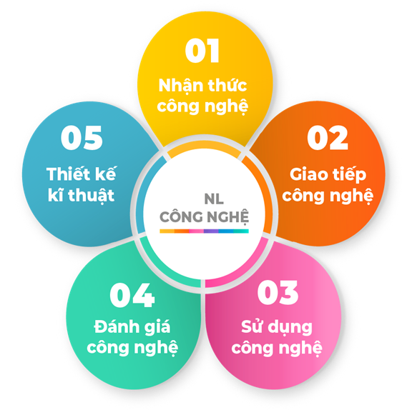
NĂNG LỰC CÔNG NGHỆ (CT GDPT CÔNG NGHỆ 2018)
Yêu cầu cần đạt về năng lực đặc thù của môn Công nghệ

Slide 11
NĂNG LỰC CÔNG NGHỆ
Thành phần năng lực | Biểu hiện cụ thể của năng lực công nghệ cấp THPT
Nhận thức công nghệ | [a3.1]: Làm rõ được một số vấn đề về bản chất kĩ thuật, công nghệ; mối quan hệ giữa công nghệ với con người, tự nhiên, xã hội; mối quan hệ giữa công nghệ với các lĩnh vực khoa học khác; đổi mới và phát triển công nghệ, phân loại, thiết kế và đánh giá công nghệ ở mức đại cương. [a3.2]: Hiểu biết được tổng quan, đại cương về những vấn đề nguyên lí, cốt lõi, nền tảng, có tính chất định hướng nghề cho học sinh của một số công nghệ phổ biến thuộc một trong hai định hướng công nghiệp và nông nghiệp. [a3.3]: Nhận thức được cá tính và giá trị sống của bản thân; tìm được những thông tin chính về thị trường lao động, yêu cầu và triển vọng của một số ngành nghề trong lĩnh vực kĩ thuật, công nghệ; đánh giá được sự phù hợp của bản thân trong mối quan hệ với những ngành nghề đó.
11
Notes:
Sửa lại tiêu đề cột

Slide 12
NĂNG LỰC CÔNG NGHỆ
Thành phần năng lực | Biểu hiện cụ thể của năng lực công nghệ cấp THPT
Giao tiếp công nghệ | [b3.1]: Sử dụng được ngôn ngữ kĩ thuật trong giao tiếp về sản phẩm, dịch vụ kĩ thuật, công nghệ. [b3.2]: Lập được bản vẽ kĩ thuật đơn giản bằng tay hoặc với sự hỗ trợ của máy tính.
Notes:
Sửa lại tiêu đề cột

Slide 13
NĂNG LỰC CÔNG NGHỆ
Thành phần năng lực | Biểu hiện cụ thể của năng lực công nghệ cấp THPT
Sử dụng công nghệ | [c3.1]: Sử dụng một số sản phẩm công nghệ an toàn, hiệu quả. [c3.2]: Sử dụng được một số dịch vụ phổ biến, có ứng dụng công nghệ. [c3.3]: Thực hiện được một số quy trình kĩ thuật phổ biến trong lĩnh vực nông – lâm nghiệp và thuỷ sản. [c3.4]: Thực hiện được một số công đoạn trong quy trình công nghệ trồng trọt và chăn nuôi công nghệ cao.
Notes:
Sửa lại tiêu đề cột

Slide 14
NĂNG LỰC CÔNG NGHỆ
Thành phần năng lực | Biểu hiện cụ thể của năng lực công nghệ cấp THPT
Đánh giá công nghệ | [d3.1]: Nhận biết và đánh giá được một số xu hướng phát triển công nghệ. [d3.2]: Đề xuất được tiêu chí chính cho việc lựa chọn, sử dụng một sản phẩm công nghệ thông dụng.
Notes:
Sửa lại tiêu đề cột

Slide 15
NĂNG LỰC CÔNG NGHỆ
Thành phần năng lực | Biểu hiện cụ thể của năng lực công nghệ cấp THPT
Thiết kế kĩ thuật | [e3.1]: Xác định được các yếu tố ảnh hưởng tới hoạt động thiết kế kĩ thuật. [e3.2]: Sử dụng được một số phần mềm đơn giản hỗ trợ thiết kế. [e3.3]: Thiết kế được sản phẩm đơn giản đáp ứng yêu cầu cho trước
Notes:
Sửa lại tiêu đề cột

Slide 16
ĐỘNG TỪ MÔ TẢ MỨC ĐỘ ĐÁP ỨNG YÊU CẦU CẦN ĐẠT VỀ NĂNG LỰC - MÔN CÔNG NGHỆ
Mức độ | Động từ mô tả mức độ
Biết | Kể tên, liệt kê, trình bày, nhận biết, nhận ra, phát hiện, tìm kiếm, nêu, mô tả, ghi nhớ.
Hiểu | Phân biệt, tính toán, vẽ, so sánh, phân tích, giải thích, đọc, tóm tắt, trao đổi, làm rõ, đánh giá, biểu diễn, thao tác, bảo quản, sử dụng, khắc phục, liên hệ, nhận định, lựa chọn, nhận thức, xác định.
Vận dụng | Khai thác, tạo lập, vận hành, xác định thông số, chăm sóc, bảo dưỡng, đề xuất, thử nghiệm, điều chỉnh, lập kế hoạch, chế tạo, kiểm tra, thử nghiệm, hoàn thiện, thiết kế, phác thảo, thực hiện, lắp ráp.
16

Slide 17
VỀ 3 DẠNG THỨC TRẮC NGHIỆM
Có vai trò như nhau trong việc đánh giá NL cũng như mức độ tư duy. Tuy nhiên:
Dạng thức trắc nghiệm nhiều lựa chọn: Thường tập trung vào 01 nội dung/ 01 biểu hiện năng lực.
Dạng thức trắc nghiệm Đúng/Sai: Có thể đánh giá nhiều nội dung/biểu hiện năng lực.
Dạng thức trắc nghiệm trả lời ngắn: Thường tập trung vào 01 nội dung/ 01 biểu hiện năng lực có thể đánh giá qua trả lời bằng con số (Đề thi TN môn Công nghệ không sử dụng dạng thức này).
Linh hoạt sử dụng để phù hợp với nội dung (kiến thức, kĩ năng).

Slide 18
NGUYÊN TẮC XÂY DỰNG ĐỀ THI THEO ĐỊNH HƯỚNG ĐÁNH GIÁ NĂNG LỰC CỦA HỌC SINH
Để thiết kế đề thi theo định hướng đánh giá năng lực của học sinh, cần thực hiện hai tiến trình sau:
Tiến trình thứ nhất: Căn cứ vào các năng lực được lựa chọn, tiến hành lựa chọn nội dung.
Cụ thể là: Với mỗi chỉ báo cốt lõi đã được lựa chọn và mức độ đáp ứng chuẩn đầu ra của chỉ báo đó đã được xác định, ta tìm nội dung môn học (kiến thức, kĩ năng) phản ánh tốt nhất chỉ báo và mức độ đáp ứng chuẩn đầu ra của chỉ báo đó để đưa vào ma trận của đề đánh giá.
Tiến trình trên dẫn đến quy trình lựa chọn nội dung (kiến thức, kĩ năng) đưa vào ma trận của đề đánh giá như sau:
Notes:
Bổ sung slide

Slide 19
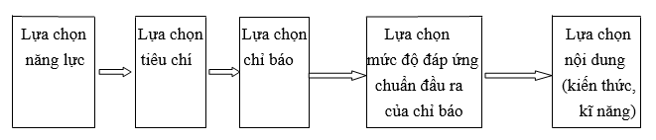
NGUYÊN TẮC XÂY DỰNG ĐỀ THI THEO ĐỊNH HƯỚNG ĐÁNH GIÁ NĂNG LỰC CỦA HỌC SINH
Notes:
Bổ sung slide

Slide 20
NGUYÊN TẮC XÂY DỰNG ĐỀ THI THEO ĐỊNH HƯỚNG ĐÁNH GIÁ NĂNG LỰC CỦA HỌC SINH
Tiến trình thứ hai: Xem xét từng học vấn (kiến thức, kĩ năng) được lựa chọn phản ánh tốt nhất chỉ báo/biểu hiện nào của năng lực nào, kèm theo cấp độ tư duy
Cụ thể: Tiến trình xây dựng câu hỏi thi tuân theo trình tự: Kiến thức – Chỉ báo/ biểu hiện của năng lực - Cấp độ tư duy
Xác định nội dung (từ một hoặc nhiều đơn vị kiến thức) để xây dựng bối cảnh “có ý nghĩa”.
Xác định chỉ báo/ biểu hiện của năng lực mà nội dung kiến thức đó phản ánh tốt nhất. Điều chỉnh bối cảnh và lệnh hỏi (khi cần thiết) để phù hợp với các chỉ báo/biểu hiện của năng lực cần đánh giá.
Xác định cấp độ tư duy phù hợp với nội dung kiến thức thể hiện ở bối cảnh đặt ra/xây dựng.
Notes:
Bổ sung slide

Slide 21
Phần C.
MỘT SỐ VÍ DỤ MINH HỌA

Slide 22
VD MINH HỌA – DẠNG THỨC TN NHIỀU LỰA CHỌN
Câu 1. Dòng điện xoay chiều ba pha là
A. dòng điện xoay chiều, do máy phát điện xoay chiều ba pha tạo ra, lệch pha nhau một góc pha 2π/3 rad.
B. dòng điện xoay chiều trong hệ thống điện ba pha bao gồm có máy phát điện ba pha, hệ thống đường dây 3 pha và tải điện 3 pha.
C. ba dòng điện xoay chiều do máy phát điện 3 pha tạo ra, có cùng biên độ, tần số và lệch pha nhau một góc pha 2π/3 rad.
D. ba dòng điện xoay chiều một pha do cùng một máy phát điện 3 pha tạo ra nhằm phục vụ cho tải 3 pha.

Slide 23
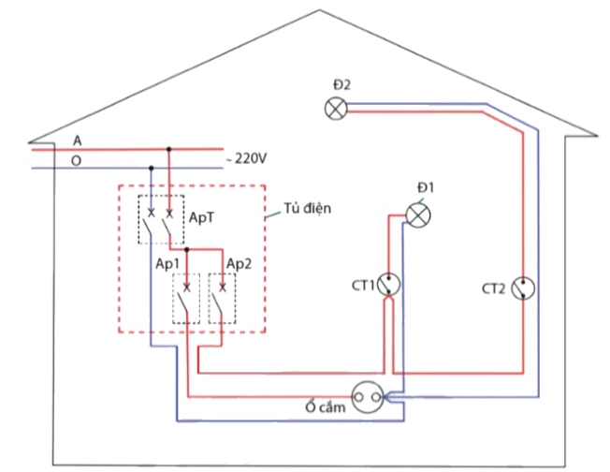
VD MINH HỌA – DẠNG THỨC TN NHIỀU LỰA CHỌN
Câu 2. Hình dưới đây thể hiện sơ đồ một hệ thống điện trong gia đình. Sơ đồ này thể hiện
A. hai bóng đèn Đ1 và Đ2 mắc nối tiếp nhau.
B. đèn Đ2 chỉ sáng khi cả hai công tắc cùng bật.
C. là sơ đồ nguyên lí hệ thống điện trong gia đình.
D. là sơ đồ lắp đặt hệ thống điện trong gia đình.

Slide 24
VD MINH HỌA – DẠNG THỨC TN ĐÚNG/ SAI
Trong mỗi ý a, b, c và d ở mỗi câu, thí sinh chọn đúng hoặc sai.
Câu 4. Thiết kế điện nhằm lựa chọn vật liệu, thiết kế, tính toán các kích thước, các thông số của các thiết bị điện … đảm bảo các yêu cầu đặt ra. Sản phẩm của thiết kế điện bao gồm các bản vẽ thiết kế và các tài liệu có liên quan.
a. Công việc thiết kế điện được thực hiện tại các viện nghiên cứu, trường đại học, công ty tư vấn điện, nhà máy chế tạo thiết bị điện
b. Thiết kế điện là ứng dụng kiến thức về kĩ thuật điện nhằm lập hồ sơ thiết kế để chế tạo thiết bị điện.
c. Sản phẩm của thiết kế điện cần đảm bảo đáp ứng các yêu cầu kinh tế - kĩ thuật đặt ra.
d. Các yếu tố ảnh hưởng tới công việc thiết kế kĩ thuật điện là nhu cầu về thiết bị điện của sản xuất và đời sống.

Slide 25
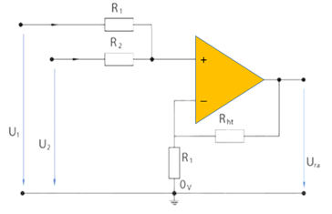
VD MINH HỌA – DẠNG THỨC TN ĐÚNG/ SAI
Trong mỗi ý a), b), c), d) ở mỗi câu, thí sinh chọn đúng hoặc sai.
Câu 8. Cho mạch điện tử tương tự như hình dưới đây. Trong đó, U1 = U2 = 1,5V và R1 = R2 = Rht= 50Ω. Sau đây là một số nhận định về mạch liên quan đến nguyên lí hoạt động và việc lắp ráp, kiểm tra mạch.
a. Mạch được lắp với hai tín hiệu điện áp vào của khuếch đại thuật toán là mạch cộng.
b. Mạch này thực hiện cộng các giá trị điện áp đầu vào U1 và U2 để tạo ra điện áp Ura đảo dấu so với điện áp vào.
c. Mạch này được ứng dụng để tạo ra cổng logic NAND trong mạch điện tử số.
d. Nếu kiểm tra mạch bằng cách đo tín hiệu đầu ra bằng đồng hồ vạn năng sẽ được giá trị 3V.

Slide 26
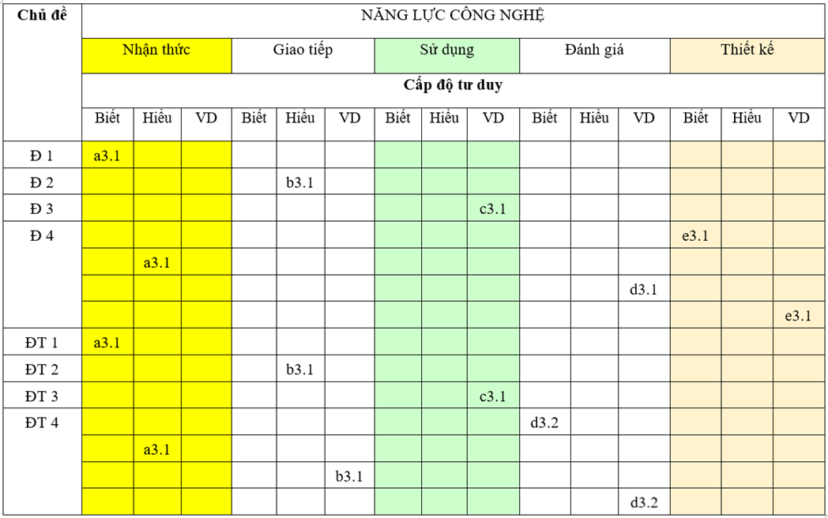
MA TRẬN ĐẶC TẢ CÁC VÍ DỤ MINH HỌA
Dạng thức 1
Dạng thức 2

Slide 27
Phần D.
XÂY DỰNG ĐỀ MINH HỌA THI TN THPT

Slide 28
Phần D. Xây dựng đề minh họa thi TN THPT
1. Đề minh họa
2. Ma trận nội dung, năng lực và cấp độ tư duy của đề minh họa (xem bảng dưới đây)
Notes:
Bổ sung mới

Slide 29
MA TRẬN ĐẶC TẢ ĐỂ ĐÁNH GIÁ MÔN HỌC
Chủ đề | Năng lực môn học
 | NL1 |  |  | NL2 |  |  | … |  |  | NLm
 | Cấp độ tư duy |  |  | Cấp độ tư duy |  |  | … |  |  | Cấp độ tư duy
 | Biết | Hiểu | Vận dụng | Biết | Hiểu | Vận dụng | … | … | … | Biết | Hiểu | Vận dụng
Chủ đề 1
Chủ đề 2
…
Chủ đề n

Slide 30
Cấu trúc đề thi tốt nghiệp THPT môn Công nghệ
Cấu trúc đề thi tốt nghiệp THPT môn Công nghệ:
bám sát cấu trúc đề thi của Bộ GD&ĐT
gồm 02 phần (phần I và phần II) theo 02 dạng thức:
DT 1 (câu hỏi trắc nghiệm nhiều lựa chọn)
DT 2 (câu hỏi trắc nghiệm dạng Đúng/Sai).

Slide 31

Định hướng về nội dung thi tốt nghiệp THPT môn Công nghệ
Nội dung các câu hỏi trong đề thi tốt nghiệp THPT môn Công nghệ:
bám sát chương trình GDPT 2018,
tập trung chủ yếu vào Công nghệ lớp 12
và một phần tỉ lệ kiến thức lớp 10 và lớp 11 có liên quan.
5 năng lực thành phần
Nhận thức công nghệ
Giao tiếp công nghệ
Sử dụng công nghệ
Đánh giá công nghệ
Thiết kế
kĩ thuật
Vận dụng
Thông hiểu
3 cấp độ
Ghi nhớ, nhận biết

Slide 32
Định dạng câu hỏi thi tốt nghiệp THPT môn Công nghệ
Đề thi bao gồm 28 câu với 40 lệnh hỏi.
Phần I. Trắc nghiệm nhiều phương án lựa chọn: 24 câu – 24 lệnh hỏi.
Chọn một trong bốn phương án được đưa ra.
Từ câu 1 đến câu 12: nhận biết.
Từ câu 13 đến câu 20: thông hiểu.
Từ câu 21 đến câu 24: vận dụng có bối cảnh (dạng bối cảnh ngắn).
Phần II. Trắc nghiệm đúng sai: 4 câu – 16 lệnh hỏi
Mỗi câu có 4 lệnh hỏi a), b), c), d). Chọn đúng hoặc sai cho mỗi lệnh hỏi.
Mỗi câu được xây dựng đặt trong có bối cảnh rộng hơn, có ý nghĩa:
Lệnh hỏi a) – nhận biết,
Lệnh hỏi b) - thông hiểu,
Lệnh hỏi c), d) - vận dụng.

Slide 33
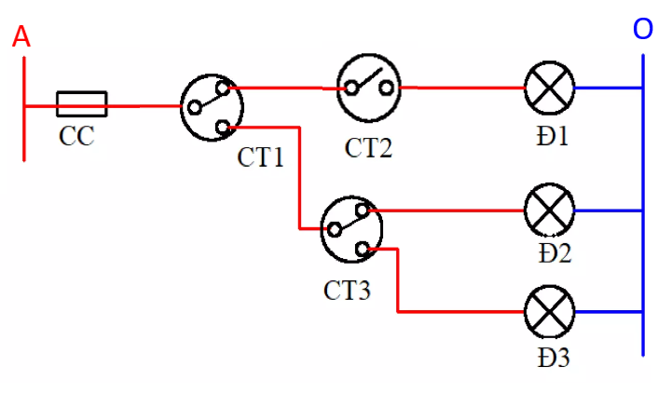
Ví dụ minh họa câu hỏi có bối cảnh trong đánh giá với môn Công nghệ
Với câu hỏi bối cảnh ngắn – Câu TN nhiều lựa chọn:
Bối cảnh “Thiết kế và giải pháp công nghệ”
Câu hỏi: Cần điều chỉnh bản vẽ sơ đồ nguyên lí trong hình bên như thế nào để phù hợp với mạch điện chiếu sáng theo thứ tự cho tầng hầm.
A. Điều chỉnh vị trí đặt công tắc CT2 về vị trí giữa công tắc CT3 và Đ2.
B. Điều chỉnh vị trí đặt công tắc CT2 về vị trí giữa công tắc CT3 và Đ3
C. Điều chỉnh vị trí đặt công tắc CT2 về vị trí giữa cầu chì CC và công tắc CT1
D. Điều chỉnh vị trí đặt công tắc CT2 về vị trí giữa công tắc CT2 và công tắc CT3.

Slide 34
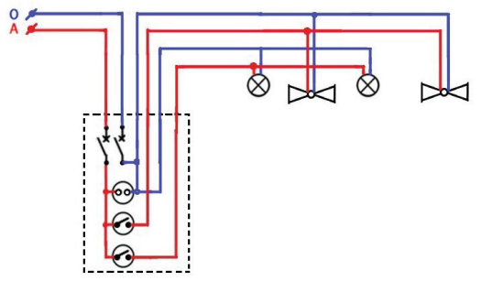
Ví dụ minh họa câu hỏi có bối cảnh trong đánh giá với môn Công nghệ
Với câu hỏi bối cảnh rộng, có ý nghĩa – Câu TN đúng/sai:
Bối cảnh “Nghề nghiệp thuộc lĩnh vực công nghệ” & “Thiết kế và giải pháp công nghệ”
Câu hỏi: Một nhóm HS tham gia hoạt động trải nghiệm nghề nghiệp trong lĩnh vực kĩ thuật điện và được giao nhiệm vụ thiết kế mạng điện cho một phòng đọc sách của nhà trường. Nhóm đã tìm hiểu về nghề nghiệp liên quan đến lắp đặt mạng điện trong gia đình và vẽ sơ đồ mạch điện như hình bên. Dưới đây là một số nhận định được đưa ra trong quá trình thảo luận của nhóm.
a) Nghề nghiệp trong lĩnh vực kĩ thuật điện gắn với các công việc chủ yếu như thiết kế điện, sản xuất và chế tạo thiết bị điện, lắp đặt điện, vận hành, bảo dưỡng và sửa chữa điện.
b) Đối với vị trí kĩ thuật viên thiết kế điện đòi hỏi phải có trình độ đại học ngành kĩ thuật điện.
c) Theo sơ đồ mạng điện, mỗi công tắc sẽ bật và tắt chung cho một bóng đèn và một quạt trần.
d) Nếu thay hai công tắc hai cực bằng một công tắc ba cực thì sẽ được một mạch điện bật tắt luân phiên cho mỗi nhóm với một bóng đèn và một quạt trần.

Slide 35
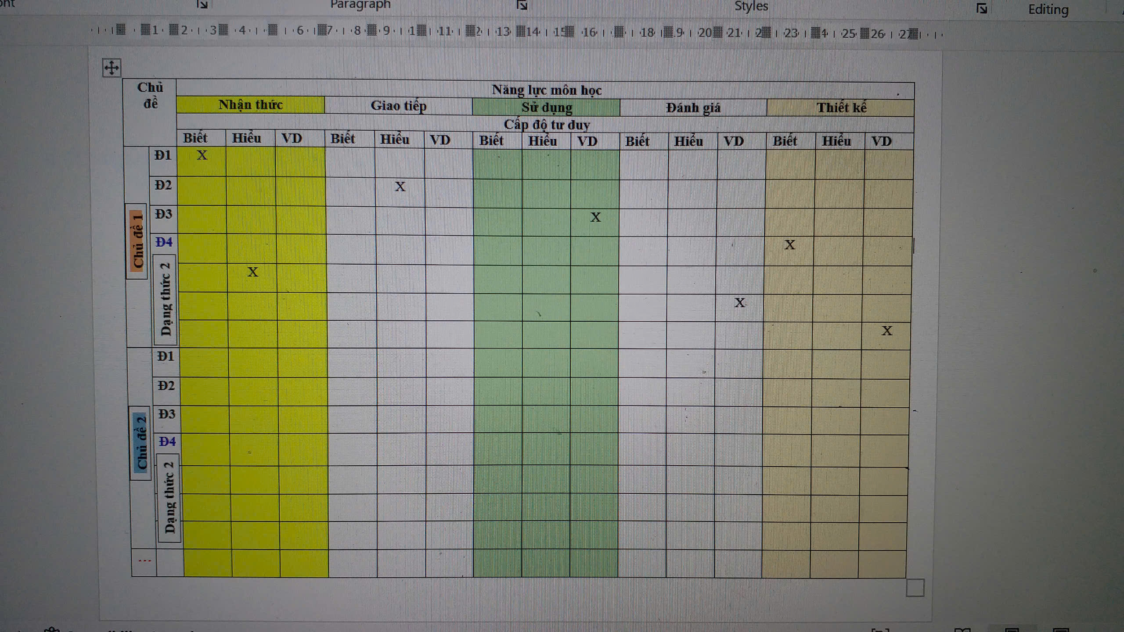
MA TRẬN ĐẶC TẢ ĐỂ ĐÁNH GIÁ MÔN HỌC
Chủ đề 2
Dạng thức 2

Slide 36
TRÂN TRỌNG CẢM ƠN!

